Slide 1
菜品展示、购物车、下单

Slide 2
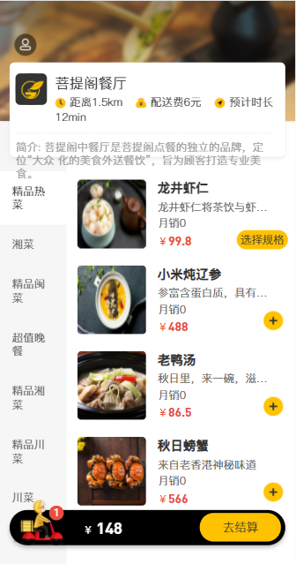
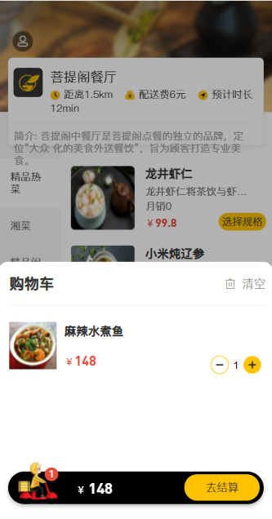
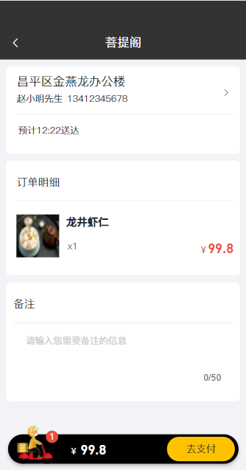
效果展示

Slide 3
导入用户地址簿相关功能代码
菜品展示
购物车
下单

Slide 4
导入用户地址簿相关功能代码
01
需求分析
数据模型
导入功能代码
功能测试

Slide 5
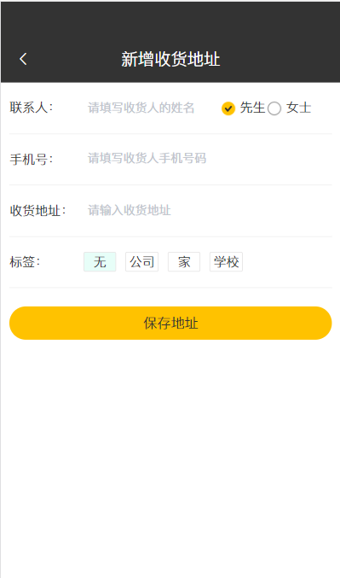
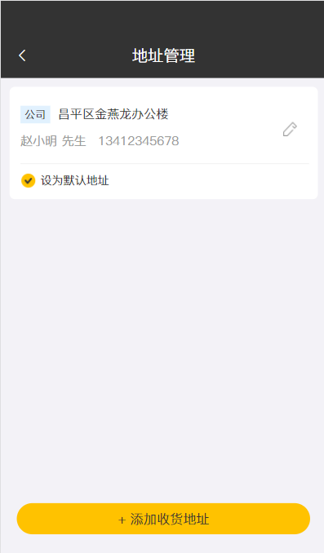
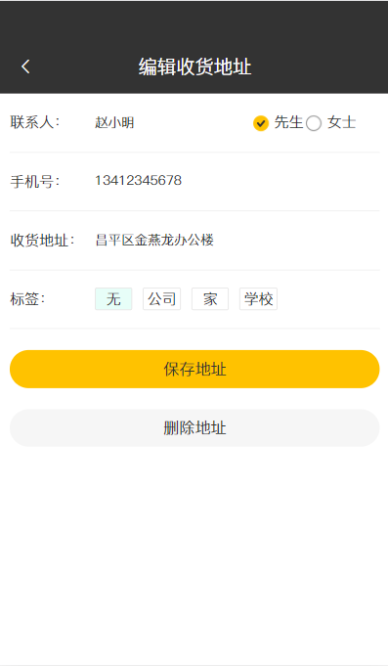
导入用户地址簿相关功能代码
需求分析
地址簿，指的是移动端消费者用户的地址信息，用户登录成功后可以维护自己的地址信息。同一个用户可以有多个地址信息，但是只能有一个默认地址。

Slide 6
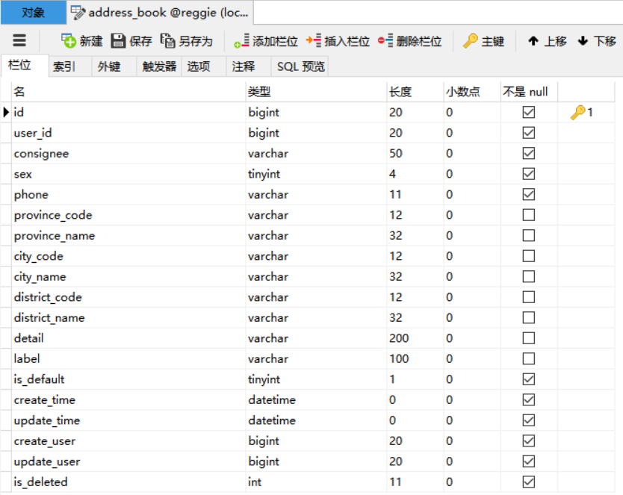
导入用户地址簿相关功能代码
数据模型
用户的地址信息会存储在address_book表，即地址簿表中。具体表结构如下：

Slide 7
导入用户地址簿相关功能代码
导入功能代码
功能代码清单：
实体类 AddressBook（直接从课程资料中导入即可）
Mapper接口 AddressBookMapper
业务层接口 AddressBookService
业务层实现类 AddressBookServiceImpl
控制层 AddressBookController（直接从课程资料中导入即可）

Slide 8
导入用户地址簿相关功能代码
功能测试
测试过程中，通过debug断点调试观察服务端程序的执行过程，在浏览器中使用调试工具查看页面和服务端的交互过程和请求响应数据。

Slide 9
菜品展示
02
需求分析
代码开发
功能测试

Slide 10

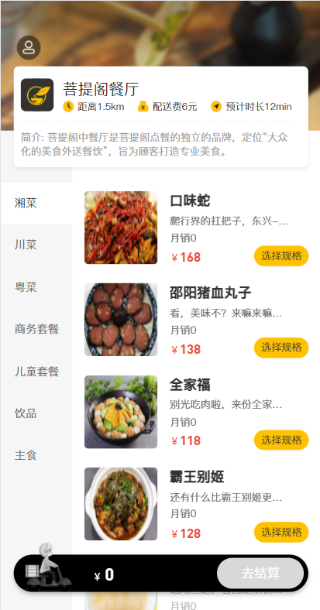
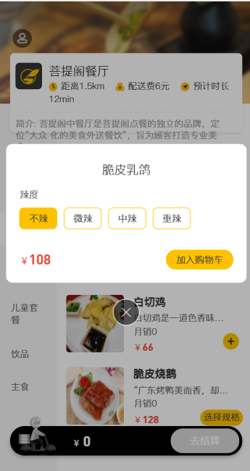
菜品展示
需求分析
用户登录成功后跳转到系统首页，在首页需要根据分类来展示菜品和套餐。如果菜品设置了口味信息，需要展示
按钮，否则显示 按钮。

Slide 11
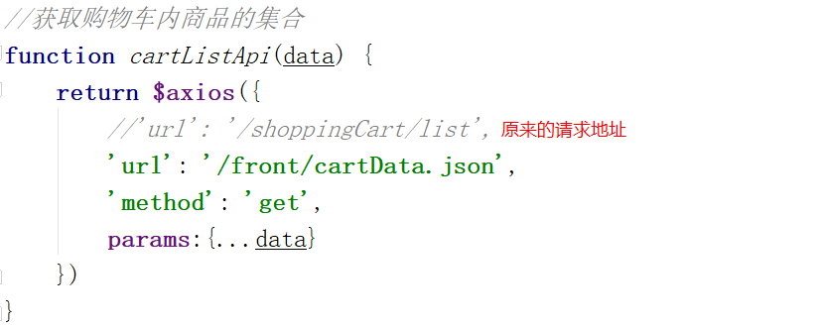

菜品展示
代码开发-梳理交互过程
在开发代码之前，需要梳理一下前端页面和服务端的交互过程：
1、页面(front/index.html)发送ajax请求，获取分类数据（菜品分类和套餐分类）
2、页面发送ajax请求，获取第一个分类下的菜品或者套餐
开发菜品展示功能，其实就是在服务端编写代码去处理前端页面发送的这2次请求即可。
注意：首页加载完成后，还发送了一次ajax请求用于加载购物车数据，此处可以将这次请求的地址暂时修改一下，从静态json文件获取数据，等后续开发购物车功能时再修改回来，如下：

Slide 12
菜品展示
代码开发-修改DishController的list方法
在修改DishController的list方法，原来此方法的返回值类型为：R<List<Dish>>。为了满足移动端对数据的要求(菜品基本信息和菜品对应的口味信息)，现在需要将方法的返回值类型改为：R<List<DishDto>>。
public R<List<DishDto>> list(Dish dish) {
......
List<Dish> dishs = dishService.list(queryWrapper);
List<DishDto> dishDtos = dishs.stream().map(item -> {
DishDto dishDto = new DishDto();
BeanUtils.copyProperties(item, dishDto);
Category category = categoryService.getById(item.getCategoryId());
if (category != null) {
dishDto.setCategoryName(category.getName());
}
LambdaQueryWrapper<DishFlavor> wrapper = new LambdaQueryWrapper<>();
wrapper.eq(DishFlavor::getDishId, item.getId());
dishDto.setFlavors(dishFlavorService.list(wrapper));
return dishDto;
}).collect(Collectors.toList());
return R.success(dishDtos);
}

Slide 13
菜品展示
代码开发-创建SetmealController的list方法
在SetmealController中创建list方法，根据条件查询套餐数据。
@GetMapping("/list")
public R<List<Setmeal>> list(Setmeal setmeal) {
log.info("setmeal:{}", setmeal);
//条件构造器
LambdaQueryWrapper<Setmeal> queryWrapper = new LambdaQueryWrapper<>();
queryWrapper.eq(null != setmeal.getCategoryId(), Setmeal::getCategoryId, setmeal.getCategoryId());
queryWrapper.eq(null != setmeal.getStatus(), Setmeal::getStatus, setmeal.getStatus());
queryWrapper.orderByDesc(Setmeal::getUpdateTime);
return R.success(setmealService.list(queryWrapper));
}

Slide 14
菜品展示
功能测试
测试过程中可以使用浏览器的监控工具查看页面和服务端的数据交互细节

Slide 15
购物车
03
需求分析
数据模型
代码开发
功能测试

Slide 16
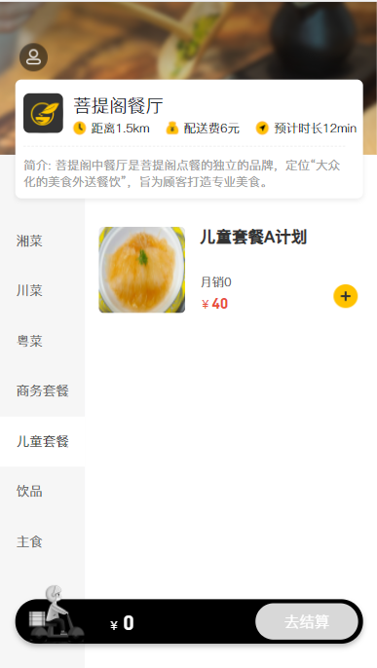
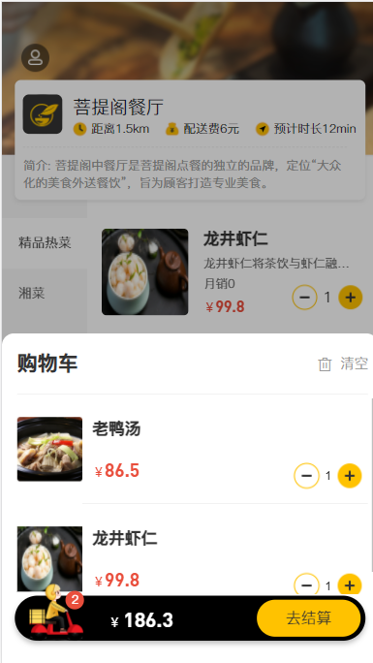
购物车
需求分析
移动端用户可以将菜品或者套餐添加到购物车。对于菜品来说，如果设置了口味信息，则需要选择规格后才能加入购物车;对于套餐来说，可以直接点击 将当前套餐加入购物车。在购物车中可以修改菜品和套餐的数量，也可以清空购物车。

Slide 17
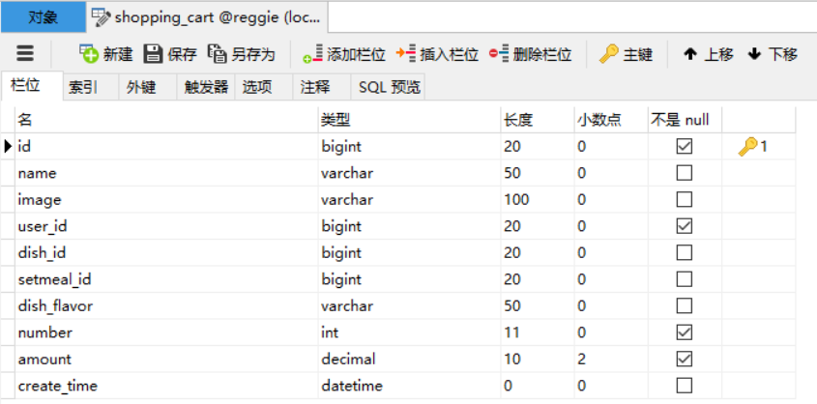
购物车
数据模型
购物车对应的数据表为shopping_cart表，具体表结构如下：

Slide 18


购物车
代码开发-梳理交互过程
在开发代码之前，需要梳理一下购物车操作时前端页面和服务端的交互过程：
1、点击 或者 按钮，页面发送ajax请求，请求服务端，将菜品或者套餐添加到购物车
2、点击购物车图标，页面发送ajax请求，请求服务端查询购物车中的菜品和套餐
3、点击清空购物车按钮，页面发送ajax请求，请求服务端来执行清空购物车操作
开发购物车功能，其实就是在服务端编写代码去处理前端页面发送的这3次请求即可。

Slide 19
购物车
代码开发-准备工作
在开发业务功能前，先将需要用到的类和接口基本结构创建好：
实体类 ShoppingCart（直接从课程资料中导入即可）
Mapper接口 ShoppingCartMapper
业务层接口 ShoppingCartService
业务层实现类 ShoppingCartServiceImpl
控制层 ShoppingCartController

Slide 20
购物车
代码开发-添加购物车
在ShoppingCartController中创建add方法：
@PostMapping("add")
public R<ShoppingCart> add(@RequestBody ShoppingCart shoppingCart) {
log.info("shoppingCart:{}", shoppingCart);
shoppingCart.setUserId(BaseContext.getCurrentId());
LambdaQueryWrapper<ShoppingCart> wrapper = new LambdaQueryWrapper<>();
wrapper.eq(ShoppingCart::getUserId, shoppingCart.getUserId());
if (shoppingCart.getDishId() != null) {
wrapper.eq(ShoppingCart::getDishId, shoppingCart.getDishId());
} else {
wrapper.eq(ShoppingCart::getSetmealId, shoppingCart.getSetmealId());
}
ShoppingCart shoppingCartDb = shoppingCartService.getOne(wrapper);
if (shoppingCartDb == null) {
shoppingCart.setNumber(1);
shoppingCart.setCreateTime(LocalDateTime.now());
shoppingCartService.save(shoppingCart);
shoppingCartDb = shoppingCart;
} else {
shoppingCartDb.setNumber(shoppingCartDb.getNumber() + 1);
shoppingCartService.updateById(shoppingCartDb);
}
return R.success(shoppingCartDb);
}

Slide 21
购物车
代码开发-查看购物车
在ShoppingCartController中创建list方法：
@GetMapping("/list")
public R<List<ShoppingCart>> list(ShoppingCart shoppingCart) {
shoppingCart.setUserId(BaseContext.getCurrentId());
log.info("shoppingCart:{}", shoppingCart);
//条件构造器
LambdaQueryWrapper<ShoppingCart> queryWrapper = new LambdaQueryWrapper<>();
queryWrapper.eq(null != shoppingCart.getUserId(), ShoppingCart::getUserId,
shoppingCart.getUserId());
queryWrapper.orderByAsc(ShoppingCart::getCreateTime);
return R.success(shoppingCartService.list(queryWrapper));
}

Slide 22
购物车
代码开发-清空购物车
在ShoppingCartController中创建clean方法：
@DeleteMapping("clean")
public R clean() {
LambdaQueryWrapper<ShoppingCart> wrapper = new LambdaQueryWrapper<>();
wrapper.eq(ShoppingCart::getUserId, BaseContext.getCurrentId());
shoppingCartService.remove(wrapper);
return R.success("清空成功");
}

Slide 23
购物车
功能测试
按照前面分析的操作流程进行测试，查看数据是否正常即可

Slide 24
用户下单
04
需求分析
数据模型
代码开发
功能测试

Slide 25

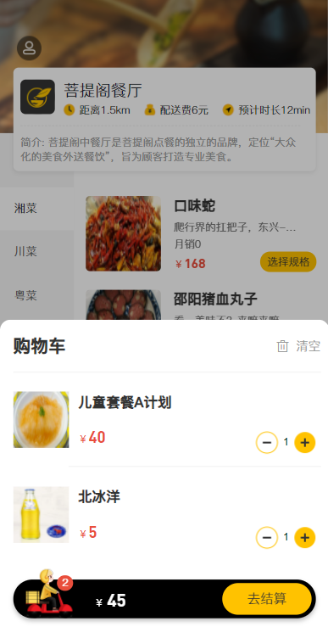
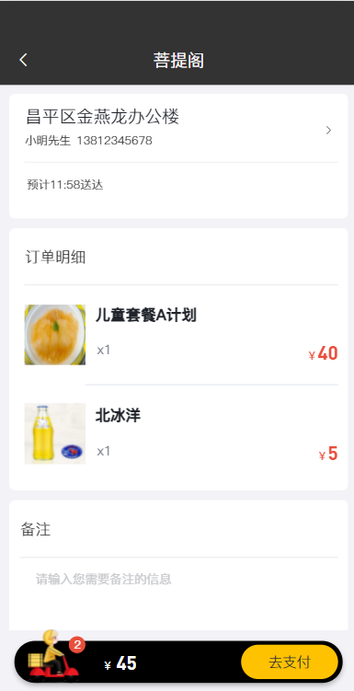
用户下单
需求分析
移动端用户将菜品或者套餐加入购物车后，可以点击购物车中的 按钮，页面跳转到订单确认页面，点击 按钮则完成下单操作。

Slide 26
用户下单
数据模型
用户下单业务对应的数据表为orders表和order_detail表：
orders：订单表
order_detail：订单明细表

Slide 27
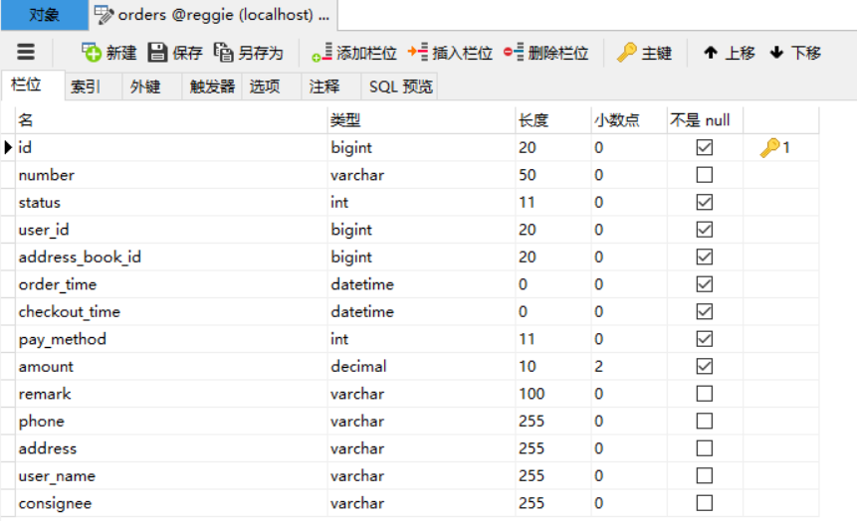
用户下单
数据模型-订单表
订单表的具体表结构如下：

Slide 28
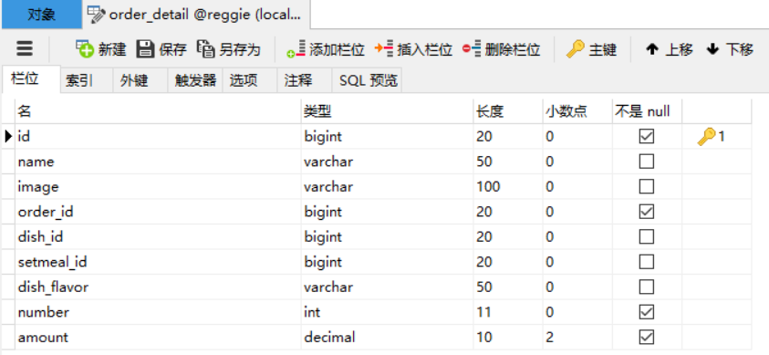
用户下单
数据模型-订单明细表
订单明细表的具体表结构如下：

Slide 29
用户下单
代码开发-梳理交互过程
在开发代码之前，需要梳理一下用户下单操作时前端页面和服务端的交互过程：
1、在购物车中点击 按钮，页面跳转到订单确认页面
2、在订单确认页面，发送ajax请求，请求服务端获取当前登录用户的默认地址
3、在订单确认页面，发送ajax请求，请求服务端获取当前登录用户的购物车数据
4、在订单确认页面点击 按钮，发送ajax请求，请求服务端完成下单操作
开发用户下单功能，其实就是在服务端编写代码去处理前端页面发送的请求即可。

Slide 30
用户下单
代码开发-准备工作
在开发业务功能前，先将需要用到的类和接口基本结构创建好：
实体类 Orders、OrderDetail（直接从课程资料中导入即可）
Mapper接口 OrderMapper、OrderDetailMapper
业务层接口 OrderService、OrderDetailService
业务层实现类 OrderServiceImpl、OrderDetailServiceImpl
控制层 OrderController、OrderDetailController

Slide 31
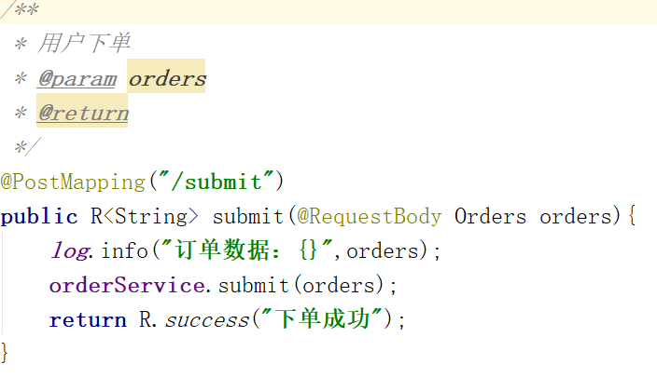
用户下单
代码开发-控制层
在OrderController中创建submit方法：

Slide 32
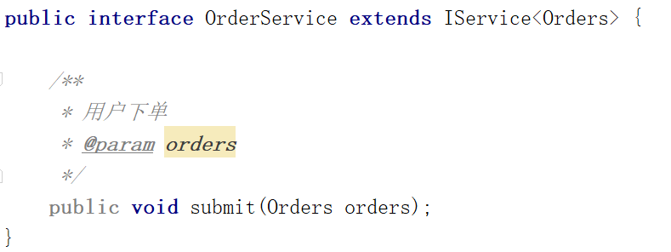
用户下单
代码开发-业务层接口
在OrderService接口中扩展submit方法：

Slide 33
用户下单
代码开发-业务层实现类
在OrderServiceImpl中实现submit方法（参见备注）
Notes:
package com.itheima.reggie.service.impl;
import com.baomidou.mybatisplus.core.conditions.query.LambdaQueryWrapper;
import com.baomidou.mybatisplus.core.toolkit.IdWorker;
import com.baomidou.mybatisplus.extension.service.impl.ServiceImpl;
import com.itheima.reggie.common.BaseContext;
import com.itheima.reggie.common.CustomException;
import com.itheima.reggie.entity.*;
import com.itheima.reggie.mapper.OrderMapper;
import com.itheima.reggie.service.*;
import lombok.extern.slf4j.Slf4j;
import org.springframework.beans.factory.annotation.Autowired;
import org.springframework.stereotype.Service;
import org.springframework.transaction.annotation.Transactional;
import java.math.BigDecimal;
import java.time.LocalDateTime;
import java.util.List;
import java.util.concurrent.atomic.AtomicInteger;
import java.util.stream.Collectors;
@Service
@Slf4j
public class OrderServiceImpl extends ServiceImpl<OrderMapper, Orders> implements OrderService {
@Autowired
private ShoppingCartService shoppingCartService;
@Autowired
private UserService userService;
@Autowired
private AddressBookService addressBookService;
@Autowired
private OrderDetailService orderDetailService;
/**
* 用户下单
* @param orders
*/
@Transactional
public void submit(Orders orders) {
//获得当前用户id
Long userId = BaseContext.getCurrentId();
//查询当前用户的购物车数据
LambdaQueryWrapper<ShoppingCart> wrapper = new LambdaQueryWrapper<>();
wrapper.eq(ShoppingCart::getUserId,userId);
List<ShoppingCart> shoppingCarts = shoppingCartService.list(wrapper);
if(shoppingCarts == null || shoppingCarts.size() == 0){
throw new CustomException("购物车为空，不能下单");
}
//查询用户数据
User user = userService.getById(userId);
//查询地址数据
Long addressBookId = orders.getAddressBookId();
AddressBook addressBook = addressBookService.getById(addressBookId);
if(addressBook == null){
throw new CustomException("用户地址信息有误，不能下单");
}
long orderId = IdWorker.getId();//订单号
AtomicInteger amount = new AtomicInteger(0);
List<OrderDetail> orderDetails = shoppingCarts.stream().map((item) -> {
OrderDetail orderDetail = new OrderDetail();
orderDetail.setOrderId(orderId);
orderDetail.setNumber(item.getNumber());
orderDetail.setDishFlavor(item.getDishFlavor());
orderDetail.setDishId(item.getDishId());
orderDetail.setSetmealId(item.getSetmealId());
orderDetail.setName(item.getName());
orderDetail.setImage(item.getImage());
orderDetail.setAmount(item.getAmount());
amount.addAndGet(item.getAmount().multiply(new BigDecimal(item.getNumber())).intValue());
return orderDetail;
}).collect(Collectors.toList());
orders.setId(orderId);
orders.setOrderTime(LocalDateTime.now());
orders.setCheckoutTime(LocalDateTime.now());
orders.setStatus(2);
orders.setAmount(new BigDecimal(amount.get()));//总金额
orders.setUserId(userId);
orders.setNumber(String.valueOf(orderId));
orders.setUserName(user.getName());
orders.setConsignee(addressBook.getConsignee());
orders.setPhone(addressBook.getPhone());
orders.setAddress((addressBook.getProvinceName() == null ? "" : addressBook.getProvinceName())
+ (addressBook.getCityName() == null ? "" : addressBook.getCityName())
+ (addressBook.getDistrictName() == null ? "" : addressBook.getDistrictName())
+ (addressBook.getDetail() == null ? "" : addressBook.getDetail()));
//向订单表插入数据，一条数据
this.save(orders);
//向订单明细表插入数据，多条数据
orderDetailService.saveBatch(orderDetails);
//清空购物车数据
shoppingCartService.remove(wrapper);
}
}

Slide 34
用户下单
功能测试
按照前面分析的操作流程进行测试，查看数据是否正常即可

